Slide 1

דניאל ו׳
דניאל בגוב האריות
שאלון 1262 · דניאל

Slide 2
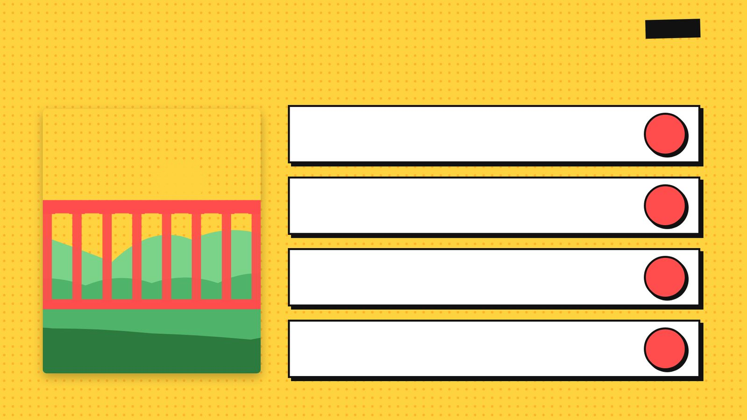
פתיחה
מטרות השיעור
נכיר את הסיפור «דניאל בגוב האריות» (דניאל ו׳) ואת הדמויות בו
1
נבחן כיצד הסיפור מבטא את התמה «דניאל»
2
נקרא פסוקי מפתח ונעמיק בפירוש רש"י ומלבי"ם
3
נתרגל שאלה בסגנון הבגרות ונבדוק את התשובות
4
2

Slide 3

רקע
הדמויות בסיפור
כורש
דריוש
דניאל
דניאל מצליח בימי דריוש ובימי כורש הפרסי.
דריוש המדי מעמיד מאה עשרים אחשדרפנים, ועליהם שלושה סרכים, ודניאל אחד מהם.
דניאל שומע ועולה לעליתו, החלונות פתוחים לירושלים, וכורע שלוש פעמים ביום כדרכו.
3

Slide 4

רקע
רצף האירועים
3
2
1
הישועה והצו (פסוקים כ׳–כ״ט)
ההשלכה (פסוקים י״א–י״ט)
הקנאה והצו (פסוקים א׳–י׳)
4

Slide 5

קוראים בפסוקים · 1/3
דניאל ו', ג'
וְעֵלָּא מִנְּהוֹן סָרְכִין תְּלָתָה דִּי דָנִיֵּאל חַד־מִנְּהוֹן דִּי־לֶהֱוֺן אֲחַשְׁדַּרְפְּנַיָּא אִלֵּין יָהֲבִין לְהוֹן טַעְמָא וּמַלְכָּא לָא־לֶהֱוֵא נָזִק
דריוש המדי מעמיד מאה עשרים אחשדרפנים, ועליהם שלושה סרכים, ודניאל אחד מהם.
5

Slide 6

קוראים בפסוקים · 2/3
דניאל ו', ט"ו
אֱדַיִן מַלְכָּא כְּדִי מִלְּתָא שְׁמַע שַׂגִּיא בְּאֵשׁ עֲלוֹהִי וְעַל דָּנִיֵּאל שָׂם בָּל לְשֵׁיזָבוּתֵהּ וְעַד מֶעָלֵי שִׁמְשָׁא הֲוָא מִשְׁתַּדַּר לְהַצָּלוּתֵהּ
השרים מוצאים את דניאל מבקש ומתחנן ומקבלים אותו אל המלך: ״די ...
6

Slide 7

קוראים בפסוקים · 3/3
דניאל ו', כ'
בֵּאדַיִן מַלְכָּא בִּשְׁפַּרְפָּרָא יְקוּם בְּנָגְהָא וּבְהִתְבְּהָלָה לְגֻבָּא דִי־אַרְיָוָתָא אֲזַל
בבוקר המלך ממהר לגוב וקורא דניאל עבד אלהא חיא האלהך די אנת פלח ליה בתדירא היכל לשיזבותך מן אריותא.
7

Slide 8

מילים ומושגים
ביאורי מילים
בשפרפרא
משתדר
סרכין
כן ת״י על השחר.
ענין ספק והשתדלות בדרז״ל השתדל להיות איש (אבות פ״ב).
שם מין שררה.
מילה מנחה
בנגהא
מילה/שורש החוזר/ת על עצמו/ ה במספר פסוקים או פרקים במספר חריג של פעמי או במספר סימלי של פעמי בקטע, או…
מל׳ נוגה ואורה.
8

Slide 9

פרשנים
רש"י
רש"י על דניאל ו', ג'
וּמַלְכָּא לָא לֶהֱוֵא נָזִיק. וְהַמֶּלֶךְ לֹא יְהֵא נִפְסָד בְּשׁוּם דָּבָר מַלְכוּת הַמּוּטָּל עֲלֵיהֶם לַעֲשׂוֹת:
מה מסביר רש"י על «וּמַלְכָּא לָא לֶהֱוֵא נָזִיק»? הסבירו בלשונכם.
9

Slide 10

פרשנים
מלבי"ם
מלבי"ם על דניאל ו', ט"ו
השאלות:(טו) באיזה אופן רצה המלך להצילו וכי לא ידע כי כתב אשר נכתב בשם המלך אין להשיב?:
מה מוסיף פירושו של מלבי"ם להבנת הפסוק? בססו את תשובתכם על הציטוט.
10

Slide 11

שאלות הבנה ופרשנות · 1/3
שאלה 1
קראו פסוקים א׳–י׳ («הקנאה והצו»). מה מתואר בקטע? הביאו ראיה מן הכתוב.
8 נקודות
11

Slide 12

שאלות הבנה ופרשנות · 2/3
שאלה 2
קראו פסוקים י״א–י״ט («ההשלכה»). מה מתואר בקטע? הביאו ראיה מן הכתוב.
8 נקודות
12

Slide 13

שאלות הבנה ופרשנות · 3/3
שאלה 3
קראו פסוקים כ׳–כ״ט («הישועה והצו»). מה מתואר בקטע? הביאו ראיה מן הכתוב.
8 נקודות
13

Slide 14
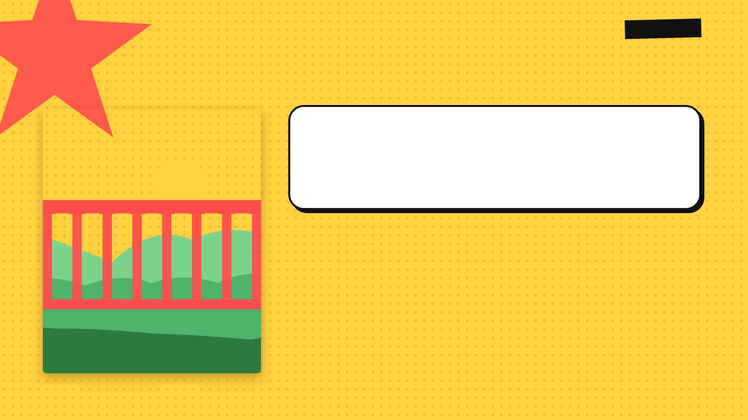
דיון בכיתה
מה דעתכם?
מה לדעתכם המסר המרכזי של דניאל ו׳? נמקו את דעתכם.
14

Slide 15
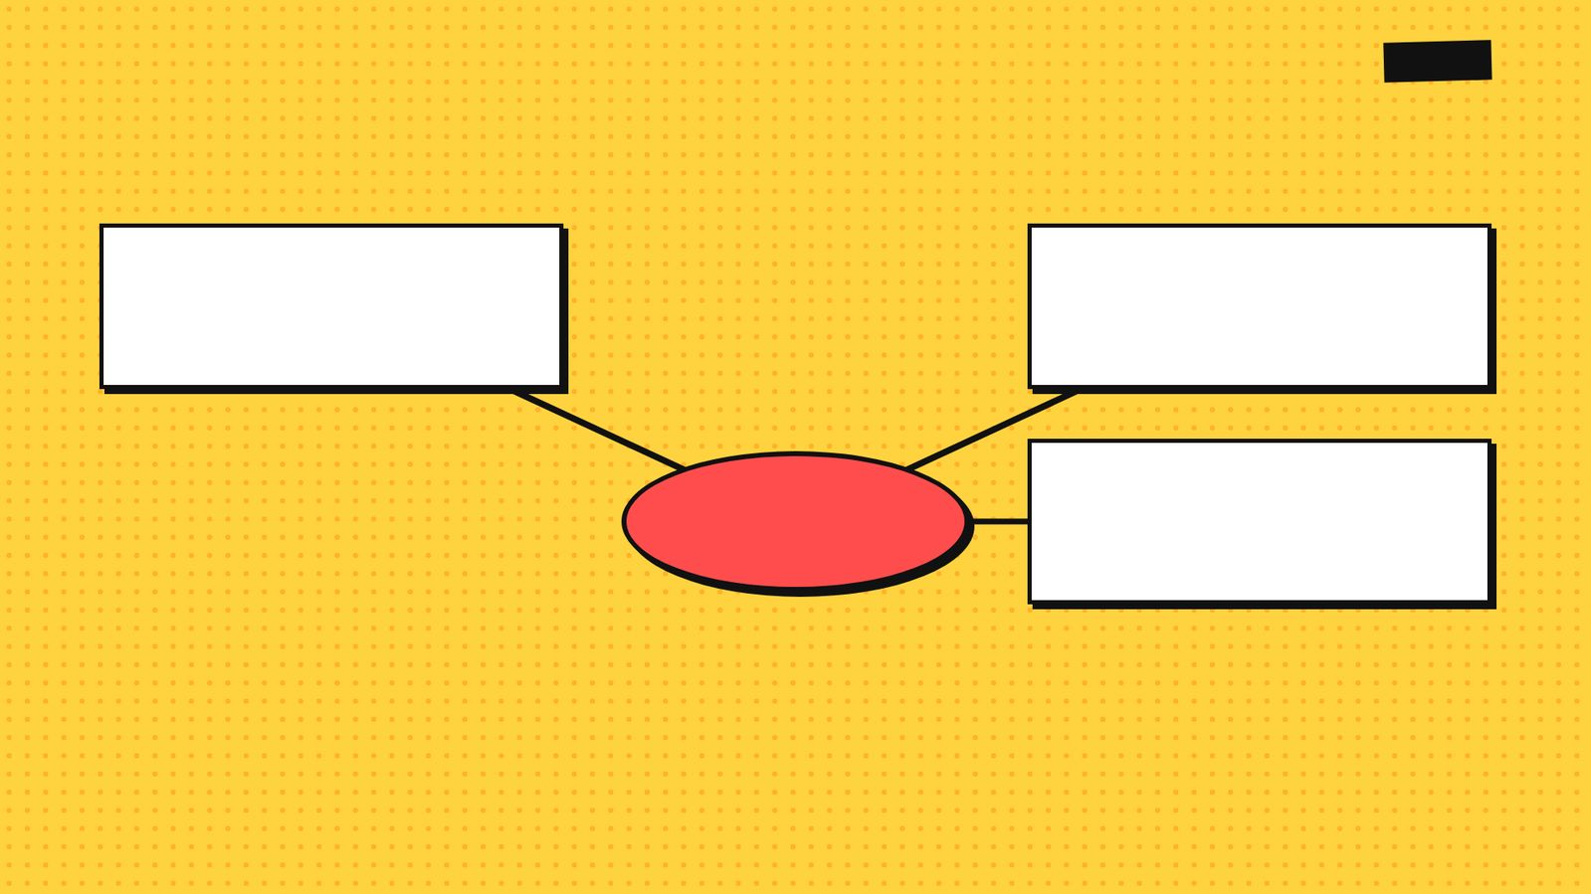
סיכום
מפת מושגים
ההשלכה
הקנאה והצו
דניאל בגוב האריות
הישועה והצו
15

Slide 16

תרגול לקראת הבגרות
שאלה בסגנון בגרות
(קיץ תשפ"ד (שאלון 1362))
א. (1) קראו פסוקים א'–כ"ז. הסבירו מדוע פעלו השרים נגד דניאל, וכיצד הם ניצלו את זרותו כדי לפגוע בו. בססו את דבריכם על הכתוב.
(4 נקודות)
(2) לפי פסוקים ט"ז–כ"ז, מה הייתה התוצאה של פעולת השרים, ומהי האירוניה המשתקפת בתוצאה זו?
(4 נקודות)
16

Slide 17

תשובות
תשובה לשאלה 1
קראו פסוקים א׳–י׳ («הקנאה והצו»). מה מתואר בקטע? הביאו ראיה מן הכתוב.
דריוש המדי מעמיד מאה עשרים אחשדרפנים, ועליהם שלושה סרכים, ודניאל אחד מהם. דניאל מצטיין, כל קבל די רוח יתירה בה, והמלך מתכנן למנות אותו על כל המלכות.
17

Slide 18
תשובות
תשובה לשאלה 2
קראו פסוקים י״א–י״ט («ההשלכה»). מה מתואר בקטע? הביאו ראיה מן הכתוב.
השרים מוצאים את דניאל מבקש ומתחנן ומקבלים אותו אל המלך: ״די ... דניאל ... לא שם עליך מלכא טעם״. המלך מצטער ומתאמץ להצילו עד שקיעת החמה.
18

Slide 19
תשובות
תשובה לשאלה 3
קראו פסוקים כ׳–כ״ט («הישועה והצו»). מה מתואר בקטע? הביאו ראיה מן הכתוב.
בבוקר המלך ממהר לגוב וקורא דניאל עבד אלהא חיא האלהך די אנת פלח ליה בתדירא היכל לשיזבותך מן אריותא. דניאל עונה: אלוהי שלח מלאכו וסגר פי האריות, ״ולא חבלוני״, כי נמצא בי זכות.
19

Slide 20

תשובות
מחוון – שאלת הבגרות (1/2)
שאלה 3
סעיף א'
(1) השרים פעלו נגד דניאל, כי הם קינאו בו. דריוש המלך בנה היררכיה שלטונית, ומעל לכל פקידיו ושריו הוא מינה שלושה משגיחים וביניהם דניאל. אבל דניאל גבר על כולם והיה הטוב מביניהם, עד כדי שהמלך חשב למנותו כאחראי על כל הממלכה (משנה למלך), לכן השרים האחרים פעלו נגדו, כדי למנוע מינוי זה.
לביסוס : "ויהי דניאל גובר על המשגיחים והאחשדרפנים... עד שחשב המלך להעמידו על הממלכה. אז ביקשו המשגיחים והאחשדרפנים למצוא עלילת דברים על דניאל...".
השרים ניצלו את זרותו כדי לפגוע בו, כאשר הבינו שהם לא מוצאים כל דופי בהתנהגותו מלבד באמצעות אמונתו השונה. השרים ביקשו מהמלך להוציא צו האוסר על כל אדם בממלכה להתפלל אל כל אל או אדם מלבד אל דריוש המלך, במשך 30 ימים, כי ידעו שדניאל יפר זאת ויתפלל לאלוהיו בלבד.
20

Slide 21
תשובות
מחוון – שאלת הבגרות (2/2)
לביסוס : "ויאמרו האנשים האלה: לא נמצא על דניאל זה עלילה אחרת מלבד עבודת אלוהיו". או : "ויענו ויאמרו למלך: דניאל... לא שם ליבו אליך המלך, וגם לא אל האיסור אשר כתבת ושלוש פעמים ביום מבקש את בקשתו".
ייתכנו ציטוטים אחרים.
(2) התוצאה של פעולת השרים : הם ובני משפחותיהם, הושלכו אל גוב האריות ונטרפו על ידם.
האירוניה המשתקפת בתוצאה זו : מה שהשרים רצו שיקרה לדניאל, שייטרף על ידי האריות, קרה להם (לשרים ולבני משפחותיהם).
21

